Slide 1
کلیات اخلاق و عرفان

Slide 2



Slide 3

منشأ پیدایش تصوف

Slide 4
مراحل پیدایش تصوف

Slide 5
مرحله اول
از صدر اسلام تا زمان به قدرت رسیدن معاویه

Slide 6
ادامه مرحله اول

Slide 7
ادامه مرحله اول

Slide 8
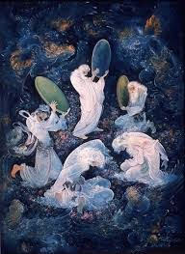
مرحله دوم

Slide 9

مرحله سوم

Slide 10
معرفی عارفان

Slide 11
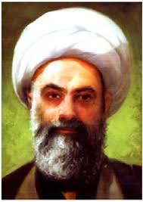
معرفی عارف جواد آقا ملکی تبریزی

Slide 12
معرفی عارف
از علمای معاصر فقه، اصول، اخلاق، حکمت و عرفان اسلامی بوده است.
آیت الله میرزا جواد آقا ملکی تبریزی در خانواده‌ای با تقوا و پارسا در تبریز به دنیا آمد. خانوادة وی از تاجران متمکن تبریز بودند. پدر او که حاج میرزا شفیع نام داشت، موفق شد که در خدمت مرحوم حاج میرزا علینقی همدانی مراتب تهذیب و تزکیة نفس را طی نموده و به مقامات والای انسانیت نائل شود.(شیخ مناجاتیان، ص 31) سال تولد وی دقیقا مشخص نیست، ولی از قراین و شواهدی که درتالیفات او به دست می‌آید، در سال ۱۳۱۲ هجری قمری، دوران جوانی خود را سپری می‌کرده است.

Slide 13
اساتید:
آخوند ملا حسینقلی همدانی، میرزا حسین نوری و
آیت الله حاج آقا رضا همدانی

Slide 14
تالیفات
۱-اسرار الصلواة،
۲-المراقبات، ۳
-رساله لقاءالله،
۴-کتابی در فقه،
۵-رساله‌ای در حج،
۶-حاشیه فارسی بر غایة القصوی

Slide 15
شاگردان
آیت الله روح‌الله خمینی، حسین فاطمی قمی، آخوند ملا علی همدانی، سید جعفر حسینی شاهرودی و میرزا خلیل کمره‌ای

Slide 16

خسته نباشید

